Slide 1
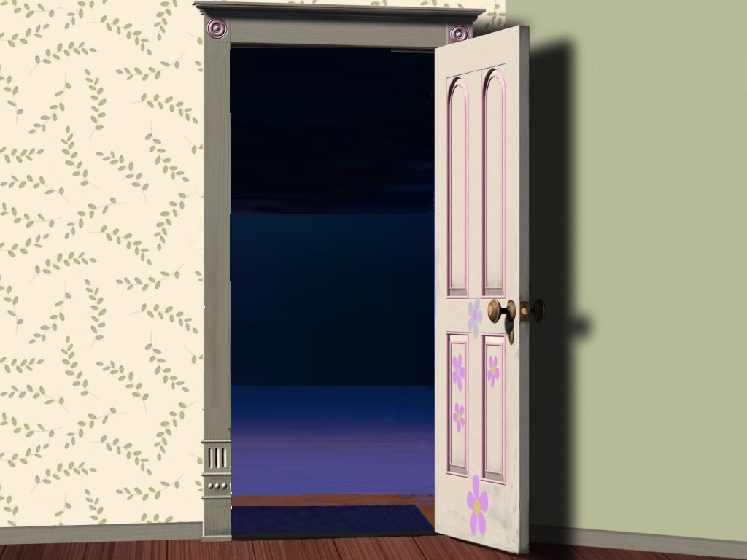

Slide 4
Sugey Oviedo Campo: Pensamiento Matemático Aspecto: Número Competencia:

Slide 5
12 Reúne información sobre criterios acordados, representa gráficamente dicha información y la interpreta.

